Slide 1

«Министерство образования и науки Российской Федерации
Федеральное государственное бюджетное образовательное учреждение
высшего образования «Магнитогорский государственный технический
Университет им. Г.И. Носова»
Проектирование и разработка
WEB-сервиса для управления резервом абитуриентов для приемной комиссии МГТУ им. Г.И. Носова
Выполнил: студент группы АВб-22-2 Абдулфаизов А. В.
Руководитель: доцент, к.т.н. Егорова Л. Г.

Slide 2

Объект:
Процесс организации и проведения приёмной кампании в высшем учебном заведении.
Предмет:
Разрабатываемое web-приложение, направленное на решение проблемы автоматизации ручного управления конкурсными списками и списком резерва абитуриентов.
Цель:
Повышение степени автоматизации процессов приёмной комиссии за счёт разработки и внедрения специализированного web-приложения.

Slide 3

Для достижения поставленной цели необходимо выполнить следующие задачи:
Провести теоретический анализ существующих бизнес-процессов и проблемных зон в работе приёмной комиссии на примере МГТУ им. Г.И. Носова.
Сформировать технические и функциональные требования к разрабатываемой системе, разработать web-приложение и представление порядка работы с ним.
Провести тестирование и опытную эксплуатацию разработанного web-приложения.

Slide 4
Результаты аналитического исследования
Проблемы текущего процесса:
Сведения о списках резерва фиксируются вручную – на бумажных носителях или в локальных таблицах Excel.
Отсутствует возможность оперативной сверки и актуализации данных между сотрудниками.
Для получения информации об актуальном состоянии конкурсной ситуации необходимо делать запрос к ведущему программисту.
Высокий риск ошибок из-за человеческого фактора и отсутствие единой картины заполнения мест.
Анализ существующих решений:
Универсальные CMS (WordPress, Joomla) и корпоративные ERP («Диджитал Дизайн», «EnDocs») не содержат бизнес-логики, специфичной и узконаправленной для задач приёмной комиссии.

Slide 5
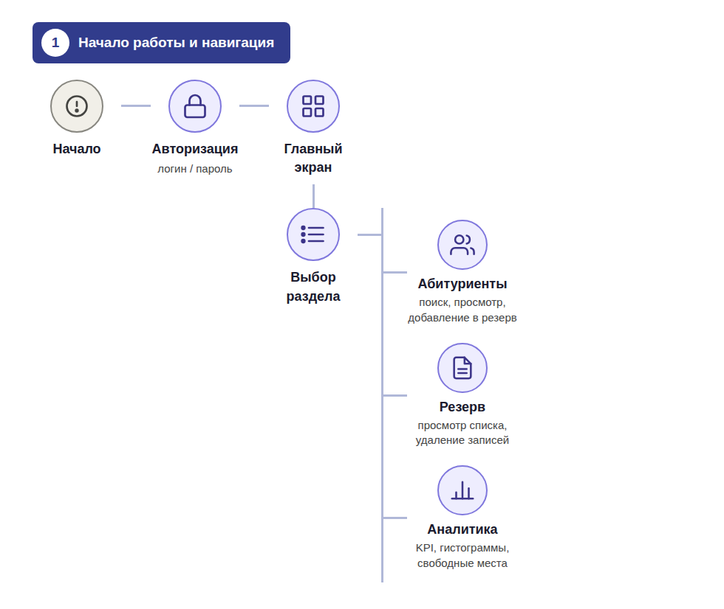
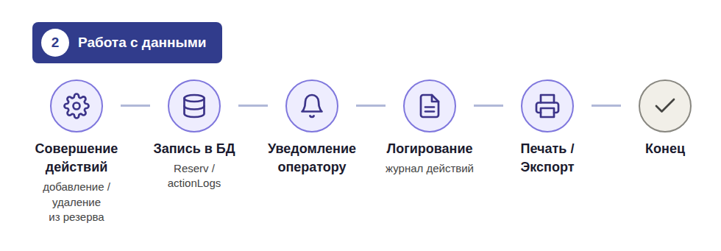
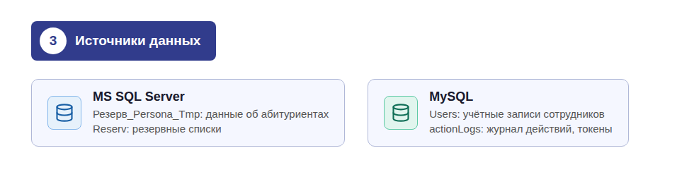
Логика бизнес-процесса

Slide 6
Полученные результаты
Внедрение разработанного web-сервиса позволяет:
1. Исключить ручной учёт резерва на бумажных носителях и в локальных таблицах – все данные хранятся в единой базе.
2. Оперативно отслеживать количество свободных, занятых и зарезервированных мест по каждой специальности в реальном времени.
3. Минимизировать риск ошибок за счёт автоматической проверки заполненности мест, подтверждения критических операций и сквозного журналирования всех действий
4. Ускорить работу сотрудников: поиск нужного абитуриента, добавление в резерв, просмотр сводной аналитики .
5. Снять нагрузку с программиста: сотрудники самостоятельно видят свободные места и формируют резерв без запросов на выгрузку данных.

Slide 7
Публикации за период обучения
1. Абдулфаизов А.В. Автоматизация архивного делопроизводства приёмной комиссии МГТУ им. Г.И. Носова / Егорова Л.Г., Кустубаев А.Р., Абдулфаизов А.В. // Актуальные проблемы современной науки, техники и образования: тезисы докладов 84-й международной научно-технической конференции. Магнитогорск: Изд-во Магнитогорск. гос. техн. ун-та им. Г.И. Носова, 2026. Т.2. – 86 с.

Slide 8
Спасибо
за
внимание!

